Slide 1
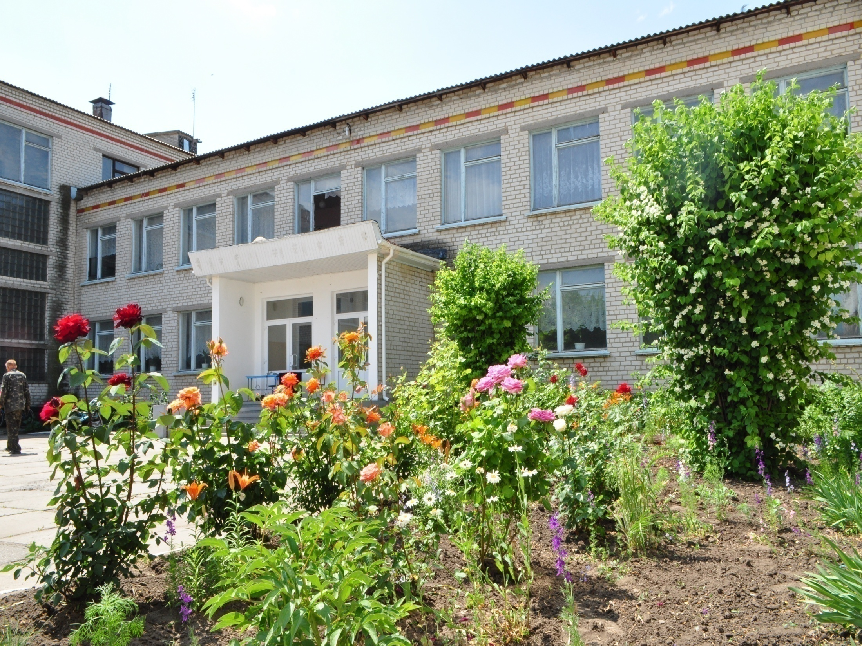
Конференція
партнерів

Slide 2
Задають питання : А для чого мені це
потрібно?

Slide 3
Кількісний склад учнів

Slide 4
Успішність учнів по школі

Slide 5
Якість знань учнів по школі
56 %
54%
55%

Slide 6
Якість знань 1-4 класи

Slide 7
Якість знань 5-9 класи

Slide 8
Якість знань 10-11 класи
14%

Slide 9
Результати ДПА-2019
12
12 %
36%
5%
20
25
Історія України
3

Slide 10
Результати ЗНО 2019
Випускники, що набрали більш як 150 балів
Укр.мова – 58%
Математика – 45%
Історія – 58%

Slide 11
Переможці ІІ етапу Всеукраїнських учнівських олімпіад
П.І.Б. учасника | клас | предмет | П.І.Б. вчителя, який підготував
Петрушина Вікторія Володимирівна | 8 | Хімія | Булєнкова Н.М.
Гойсак Анастасія Віталіївна | 9 | Хімія | Булєнкова Н.М.
Лісовий Богдан Романович | 11 | Хімія | Булєнкова Н.М.
Максименк Артем Сергійович | 10 | Правознавство | Козюкалова О.М.
Коряк Олена Сергіївна | 11 | Правознавство | Козюкалова О.М.
Чумаченко Данило Вячеславович | 9 | Англійська мова | ДроноваТ.В.
Кошеленко Артур Миколайович | 10 | Англійська мова | Трубачова Є.О.
Петрушина Вікторія Володимирівна | 8 | Укр..мова і література | Пономаренко С.І.
Рибальченко Єгор Олександрович | 10 | Укр..мова і література | Пономаренко С.І.
Болото Карина Ігорівна | 11 | Укр..мова і література | Пономаренко С.І.
Владієвська Катерина Олександрівна | 8 | Географія | Грекова Н.О.
Овчаренко Валерія Леонідівна | 8 | Біологія | Василенко В.І.
Рибальченко Єгор Олександрович | 10 | Біологія | Василенко В.І.
Лісовий Богдан Романович | 11 | Біологія | Василенко В.І.
.

Slide 12
Силкіна Аліна Вячеславівна | 7 | Математика | Головачова С.М.
Путненко Олександр Дмитрович | 9 | Математика | Оселедько А.В.
Рибальченко Єгор Олександрович | 10 | Математика | Оселедько А.В.
Оселедько Данило Олександрович | 11 | Математика | Оселедько А.В.
Бугаренко Влдислав Олександрович | 9 | Інформаційні технології | Григоренко С.В.
Третяк Владислав Олександрвич | 10 | Інформаційні технології | Григоренко С.В.
Максименко Артем Сергійович | 10 | Інформаційні технології | Григоренко С.В.
Лісовенко Ілля Сергійович | 11 | Інформаційні технології | Григоренко С.В.
Усенко Дарина Олегівна | 8 | Фізика | Анішина Л.В.
Силкін Дмитро Вчеславович | 9 | Фізика | Звягінцев А.В.
Куденко Владислав Валерійович | 10 | Інформатика | Григоренко Сергій Васильович
Шовкун Павло Олегович | 11 | Інформатика | Григоренко Сергій Васильович
Великіцька Дар’я Сергіївна | 9 | Російська мова та література | Маліченко К.А.
Курочка Еліна Андріївна | 11 | Російська мова | Малик І.М.
Силкін Дмитро Вячеславович | 9 | Трудове навчання | Шипілов І.А.
Петрушина Вікторія Володимирівна | 8 | Історія | Чередниченко Н.В.
Путненко Олександр Дмитрович | 9 | Історія | Чередниченко Н.В.
Кошеленко Артур Миколайович | 10 | Історія | Козюкалова О.М.

Slide 13
Освітнє середовище
Ресурсна кімната
Кімната психологічного
розвантаження
Кімната для занять з дітьми з ООП
Медіазона
Оновлені коридори

Slide 14
Субвенція з державного бюджету
Капремонт
харчоблок і їдальня - 454500 і
672155
Пожежна сигналізація інтернату –
242905
Капремонт інтернату – 2345000
Капремонт котельні – 1494472
Будівництво спортмайданчика -
3481000

Slide 15
Кабінет біології – 300000
Навчальне обладнання для кабінетів математично-природничого циклу – 50000
НУШ
Туалет (І поверх хлопці)
Поточний ремонт школи -
12000

Slide 16
Проєкти 2019-2020
Конкурс молодіжних мікрогрантів виграно
“Відкриємо особливий світ разом” ---- 3000
Г рантовий проєкт за фінансування ПРООН
“Моніторинг доступності” __ виграно
42000
Конкурс грантів на підтримку
комп’ютерних наук “ GoogleEuropeWeek” ---- Відмовлено
Грантовий проєкт людської безпеки “Кусаноне” __ Відмовлено
Конкурс мікрогрантів “Молода енергія громад” __ Відмовлено
Проєкт “Глобальна освіта –розуміємо права людини” за підтримки влади Естонії __ Виграно
60000

Slide 17
Напрями старшої школи
10-а –математичний
10-б – біолого-технологічний
10-в – суспільно-гуманітарний
11-а – суспільно-гуманітарний
11-б - природничий

Slide 18
Велоклуб «Караван»
Сокіл-Джура
Кросфіт
Вокальний
Декоративно--прикладного мистецтва
«
Радіо-електричне конструювання

Slide 19
Компетентності для життя
Цифрова
грамотність
Культура
Підприємливість
Володіння
іноземними мовами

Slide 20
Харчування учнів

Slide 21
Наші плани
Створення змішаних груп для підготовки до ЗНО
Впровадження вивчення англійської мови за Британськими програмами
медіа
Розвиток критичного мислення
Впровадження STEM – освіти
Розвиток емоційного інтелекту
Школа – територія права людини

Slide 22
Робота фокус-груп
Якість навчання і академічна доброчесність
в освітньому процесі
Нова українська школа - виклики
3. Іноземна мова __________
4. Соціально-психологічне підгрунтя
освітнього процесу
5. Харчування учнів. ________________

Slide 23
Фінансово-господарська діяльність
На початок року (2018-2019) -- 56000
Поточний ремонт класів - 80000
Поточний ремонт –30000
Придбання меблів –7000
Преміювання учнів -- 1200
Залишок коштів на кінець року (2018-2019 --) -16000
Сайт школи https://bsh1.e-schools.info/

